Slide 1
너의 감정이 들려
설계 명세서
4학년
20130162 김문서
20130262 김영상
20130721 안교욱
3학년
20140058 곽현기
20140469 박건호
20140640 서지범
20140724 신충섭
20141364 최태준

Slide 2
CONTENTS
1. 개요
2. 사용자 인터페이스
3. 시스템 운용도
4. 클래스 다이어그램
5. 유스케이스 실현
6. Q & A

Slide 3
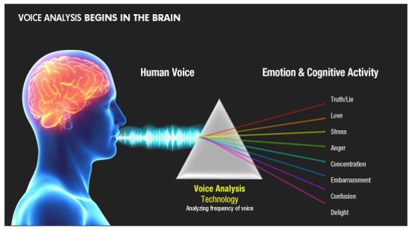
1. 개요
사람의 감정을 인식하는 기술에 관한 연구는 많이 진행되고 있으나 대부분 영상과 음성을 결합하여 사용하거나 영상만을 사용한 경우가 많다.
음성만을 사용한 감정 인식 인공지능 서비스를 개발하고자 한다.

Slide 4
1. 개요
번호 | 식별 번호 | 기능 명
1 | FN-001 | 파일 불러오기
2 | FN-002 | 음성 녹음
3 | FN-003 | 감정 분석
4 | FN-004 | 분석 결과 저장

Slide 5
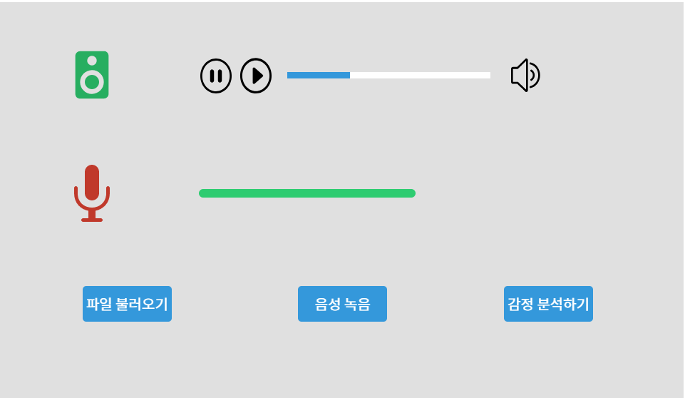
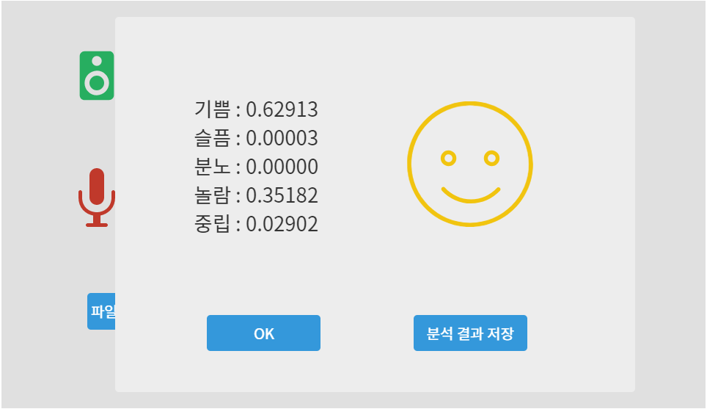
2. 사용자
인터페이스
- 메인 화면
- 분석 화면

Slide 6




3. 시스템
운용도
음성 입력
음성 특징 추출
분석 결과 출력
감정 분석

Slide 7
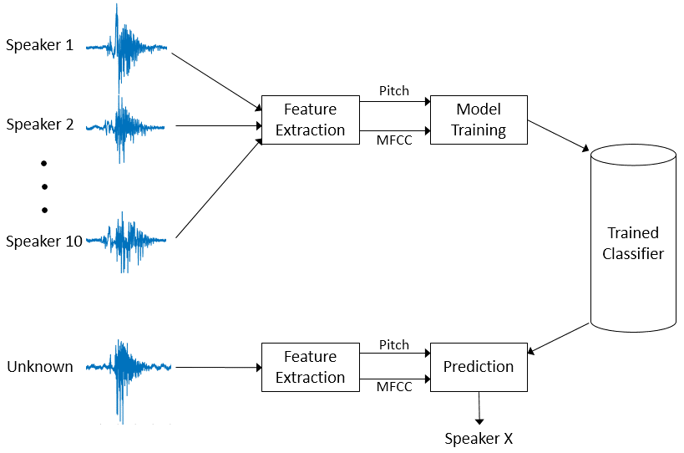
3. 시스템
운용도
SoundData
SoundNumber EmotionValue
SoundFeature
SoundNumber SoundFeatures

Slide 8
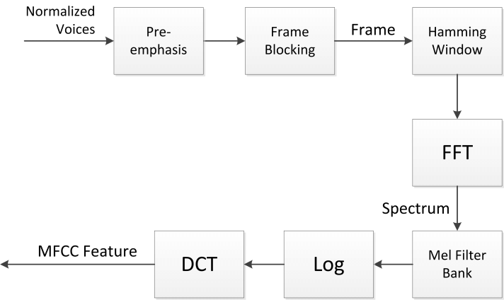
3. 시스템
운용도
MFCC(Mel Frequency Cepstral Coefficients)

Slide 9
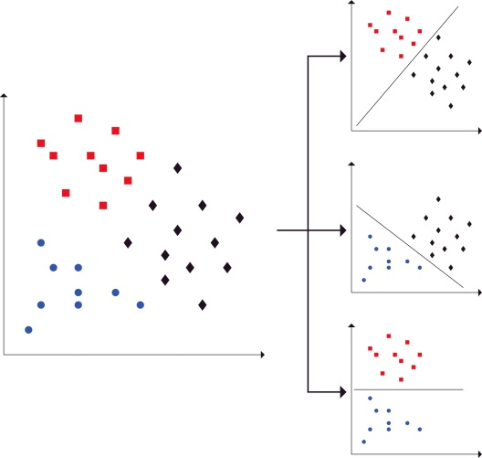
3. 시스템
운용도
One Verses One SVM(Support Vector Machine)

Slide 10
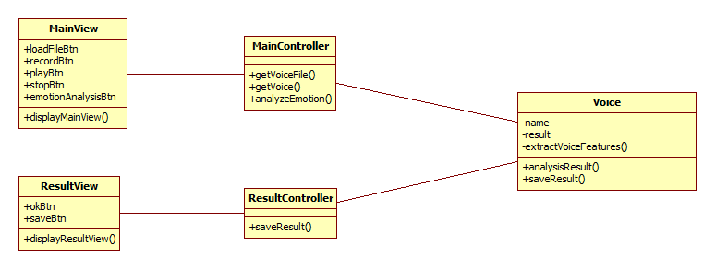
4. 클래스
다이어그램

Slide 11
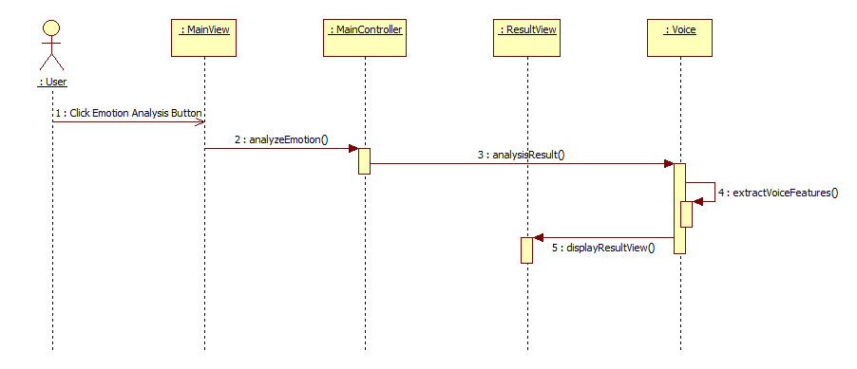
5. 유스케이스
실현
유스케이스 이름 | 감정 분석 | 식별자 | UR-03

Slide 12

Q & A

